Slide 1

DBSCAN算法
汇报人：田楷文

Slide 2
01
基本概念
02
工作流程
^{目录}
03
参数选择
04
优缺点

Slide 3

DBSCAN算法
基本概念：
DBSCAN(Density-Based Spatial Clustering of Applications with Noise)是一个比较有代表性的基于密度的聚类算法。与划分和层次聚类方法不同，它将簇定义为密度相连的点的最大集合，能够把具有足够高密度的区域划分为簇，并可在噪声的空间数据库中发现任意形状的聚类。
核心对象：
若某个点的密度达到算法设定的阈值则其为核心点。
(即r邻域内点的数量不小于minPts).
E邻域的距离阈值：
设定的半径r
直接密度可达：
若某点p在点q的r邻域内，且q是核心点，则p-q直接密度可达。

Slide 4
DBSCAN算法
基本概念：
密度可达：
若有一个点的序列q0,q1,…qk,对任意qi到qi-1是直接密度可达的，则称从q0到qk密度可达。这实际上是直接密度可达的“传播”
密度相连：
若从某核心点p出发，点p和点k都是密度可达的，则称点q和点k是密度相连的。
边界点：
属于某一个类的非核心点，但是不能发展下线了。
噪声点：
不属于任何一个类簇的点，从任何一个核心点出发都是密度不可达。

Slide 5
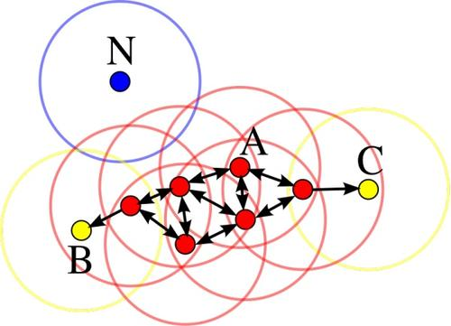
DBSCAN算法
A：核心对象
B，C：边界点
N: 离群点

Slide 6
DBSCAN算法
工作流程：
1.
标记所有对象为unvisited
2.
Do
参数D：
输入数据集
3.
随机选择一个unvisited
4.
标记p为visited
5.
参数E：
If p的E邻域至少有minPts个对象
指定半径
6.
创建一个新簇C，并把p添加到C
7.
令N为p的E邻域中的对象集合
8.
MinPts：
For N中每个点p’
密度阈值
9.
If p’是unvisited；
10.
标记p’是visited
11.
If p的E邻域至少有Minpts个对象，把这些对象添加到N
12.
如果p还不是任何簇的成员，把p添加到C
13.
End for
输出C
14.
15.
Else标记p为噪声
16.
Until没有标记为unvisited的对象

Slide 7
DBSCAN算法
参数选择：
半径：
可以根据K距离来设定：找突变点。
K距离：给定数据集P={p(i);i=0,1,…n},计算点p(i)到集合D的子集S中所有点之间的距离，距离按照从小到大的顺序排序，d(k)就被称为k-距离。
MinPts：
k-距离中k的值，一般取的小一些，多次尝试。

Slide 8
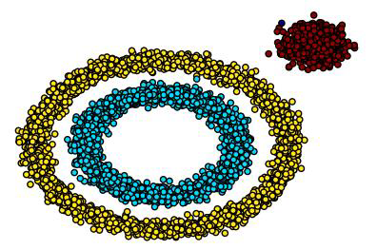
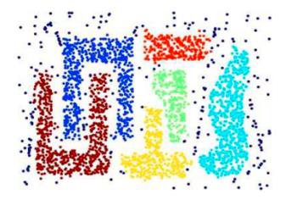
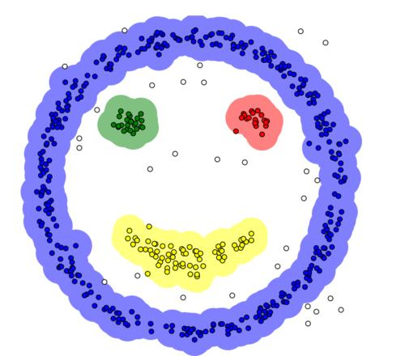
DBSCAN算法
优缺点：
优势：
不需要指定簇的个数
可以发现任意形状的簇
擅长找到离群点(检测任务)
两个参数就够了
劣势：
高维数据有些困难(可以降维)
参数难以选择(参数对结果的影响非常大)
效率很慢(数据削减策略)

Slide 9
谢谢大家

